Slide 1
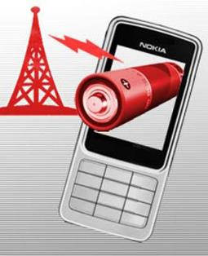
Шкала электромагнитных волн. Виды, свойства и применение.

Slide 2
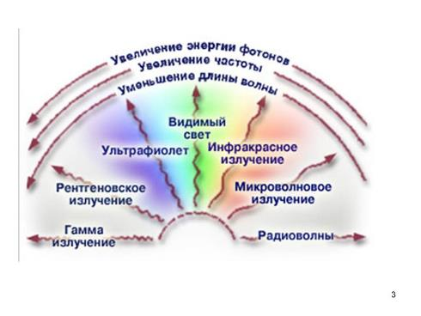
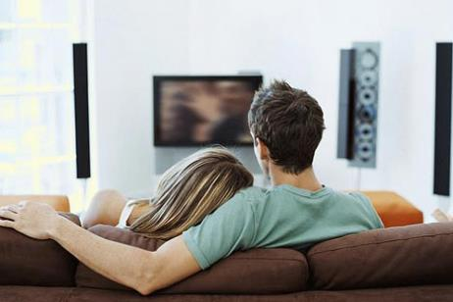
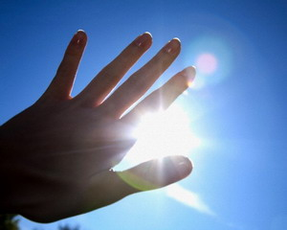
Содержание:
Историческая справка
Понятие ЭМВ
Шкала электромагнитных волн
Виды, свойства и применение ЭМВ
Воздействие ЭМВ на организм человека

Slide 3
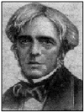
Из истории открытий…
1831 – Майкл Фарадей установил, что любое изменение магнитного поля вызывает появление в окружающем пространстве индукционного (вихревого) электрического поля.

Slide 4
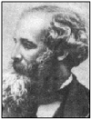
1864 – Джеймс - Клерк Максвелл высказал гипотезу о существовании электромагнитных волн, способных распространятся в вакууме и диэлектриках. Однажды начавшийся в некоторой точке процесс изменения электромагнитного поля будет непрерывно захватывать новые области пространства. Это и есть электромагнитная волна.

Slide 5
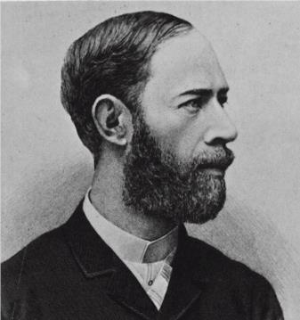
1887 - Генрих Герц опубликовал работу "О весьма быстрых электрических колебаниях", где описал свою экспериментальную установку - вибратор и резонатор, - и свои опыты. При электрических колебаниях в вибраторе в пространстве вокруг него возникает вихревое переменное электромагнитное поле, которое регистрируется резонатором.

Slide 6
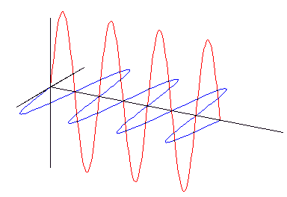
Электромагнитные волны - электромагнитные колебания, распространяющиеся в пространстве с конечной скоростью.

Slide 7
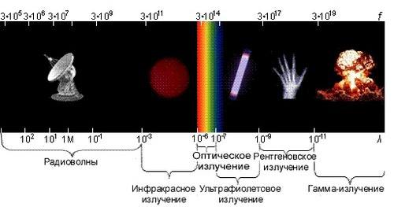
Вся шкала электромагнитных волн является свидетельством того, что все излучения обладают одновременно квантовыми и волновыми свойствами.
Волновые свойства ярче проявляются при малых частотах и менее ярко - при больших. И наоборот, квантовые свойства ярче проявляются при больших частотах и менее ярко - при малых.
Чем меньше длина волны, тем ярче проявляются квантовые свойства, а чем больше длина волны, тем ярче проявляются волновые свойства.

Slide 8
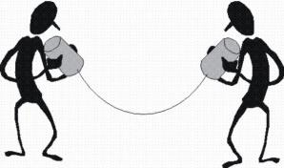
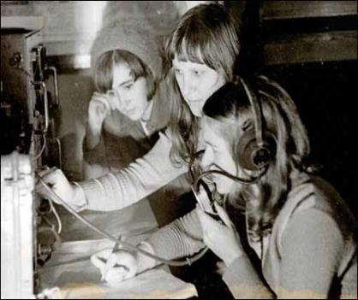
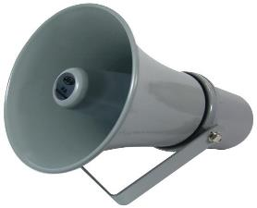
Низкочастотные колебания
Длина волны(м) | 10¹³ - 10⁵
Частота(Гц) | 3· 10 ⁻³ - 3 ·10 ³
Энергия(ЭВ) | 1 – 1,24 ·10 ⁻¹⁰
Источник | Реостатный альтернатор, динамомашина, Вибратор Герца, Генераторы в электрических сетях (50 Гц) Машинные генераторы повышенной ( промышленной) частоты ( 200 Гц) Телефонные сети ( 5000Гц) Звуковые генераторы ( микрофоны, громкоговорители)
Приемник | Электрические приборы и двигатели
История открытия | Лодж ( 1893 г.), Тесла ( 1983 )
Применение | Кино, радиовещание( микрофоны, громкоговорители)

Slide 9
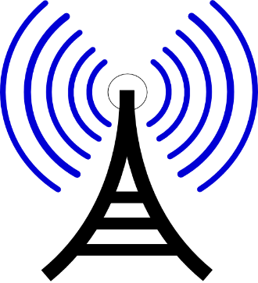
Радиоволны
Длины волн охватывают область от 1 мкм до 50 км
Получаются с помощью колебательных контуров и макроскопических вибраторов.
Свойства:
радиоволны различных частот и с различными длинами волн по-разному поглощаются и отражаются средами.
проявляют свойства дифракции и интерференции.

Slide 10
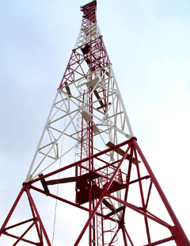
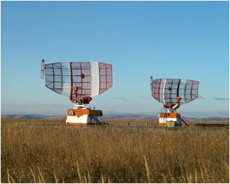
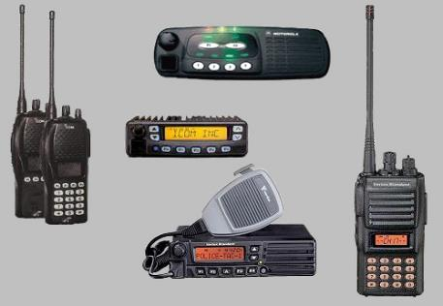
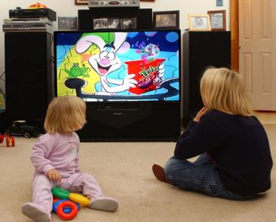
Применение: Радиосвязь, телевидение, радиолокация.

Slide 11
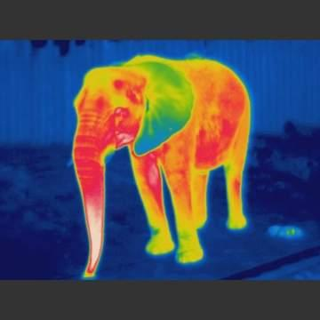
Инфракрасное излучение (тепловое)
Излучается атомами или молекулами вещества. Инфракрасное излучение дают все тела при любой температуре.
Свойства:
• проходит через некоторые непрозрачные тела, а также сквозь дождь, дымку, снег, туман;
• производит химическое действие (фототгластинки);
• поглощаясь веществом, нагревает его;
• невидимо;
• способно к явлениям интерференции и дифракции;
• регистрируется тепловыми методами.

Slide 12
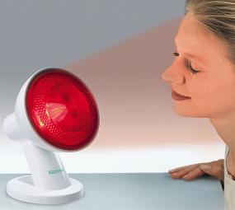
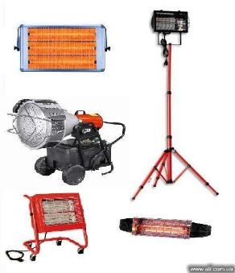
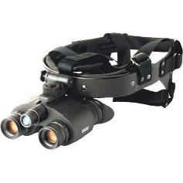
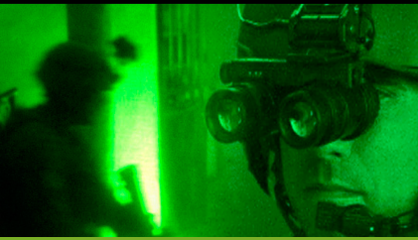
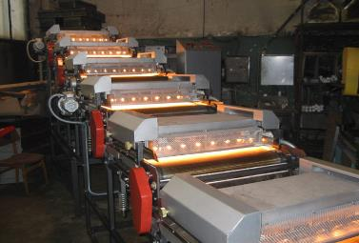
Применение:
Прибор ночного видения, криминалистика, физиотерапия, в промышленности для сушки изделий, древесины, фруктов

Slide 13
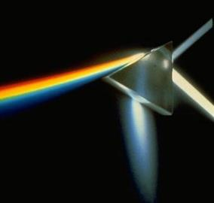
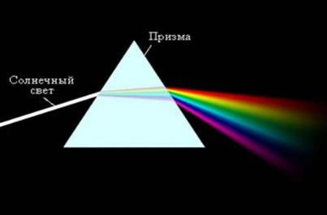
Видимое излучение
Часть электромагнитного излучения, воспринимаемая глазом (от красного до фиолетового).
Диапазон длин волн занимает небольшой интервал приблизительно от 390 до750 нм.
Свойства:
отражение,
преломление,
воздействует на глаз,
способно к явлению дисперсии,
интерференции,
дифракции.

Slide 14
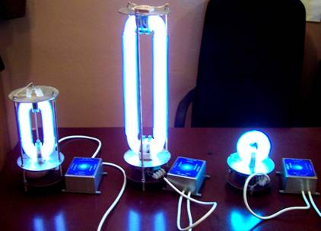
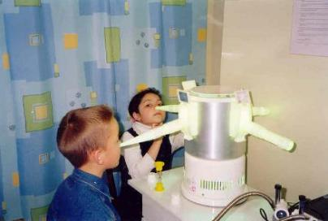
Ультрафиолетовое излучение
Источники: газоразрядные лампы с кварцевыми трубками. Излучается всеми твердыми телами, у которых t0> 1 ООО°С, а также светящимися парами ртути.
Свойства: Высокая химическая активность, невидимо, большая проникающая способность, убивает микроорганизмы, в небольших дозах благоприятно влияет на организм человека (загар), но в больших дозах оказывает отрицательное воздействие, изменяет развитие клеток, обмен веществ.

Slide 15
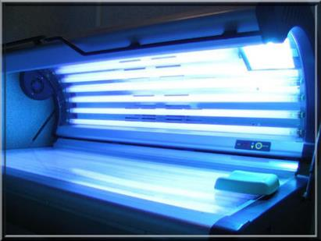
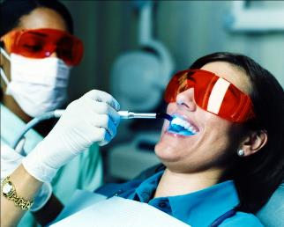
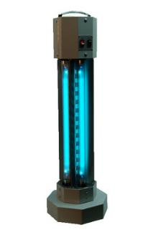
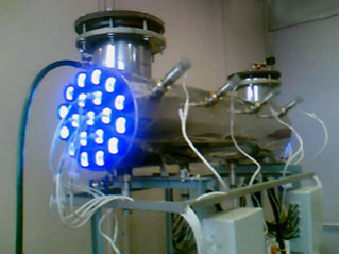
Применение: в медицине,
в промышленности.

Slide 16
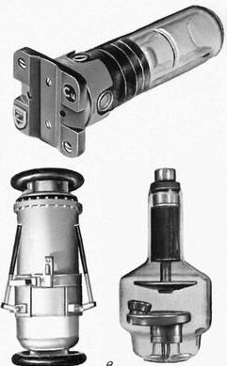
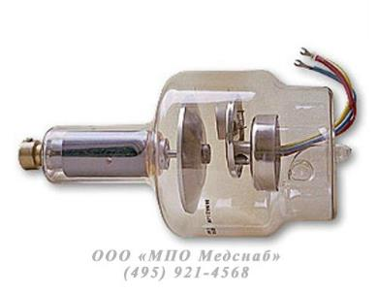
Рентгеновские лучи
Излучаются при больших ускорениях электронов.
Получают при помощи рентгеновской трубки: электроны в вакуумной трубке (р =3 атм) ускоряются электрическим полем при высоком напряжении, достигая анода, при соударении резко тормозятся.
При торможении электроны движутся с ускорением и излучают электромагнитные волны с малой длиной (от 100 до 0,01 нм)
Свойства: интерференция, дифракция рентгеновских лучей на кристаллической решетке, большая проникающая способность. Облучение в больших дозах вызывает лучевую болезнь.

Slide 17
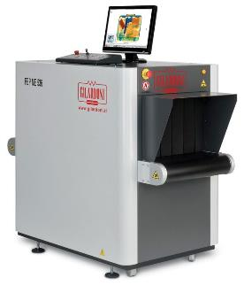
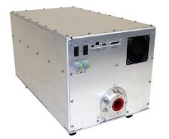
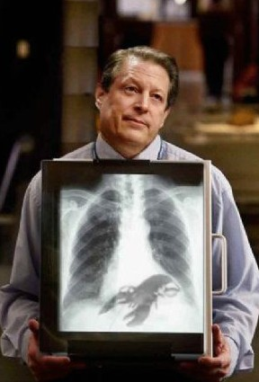
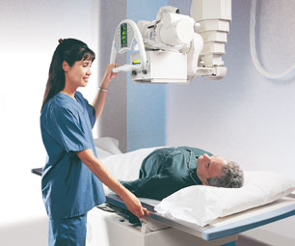
Применение:
В медицине с целью диагностики заболеваний внутренних органов; в промышленности для контроля внутренней структуры различных изделий.

Slide 18
γ-излучение
Источники: атомное ядро (ядерные реакции).
Длина волны менее 0,01 нм. Самое высокоэнергетическое излучение
Свойства: Имеет огромную проникающую способность, оказывает сильное биологическое воздействие.

Slide 19
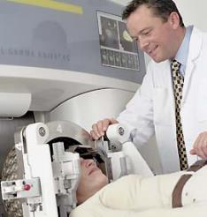
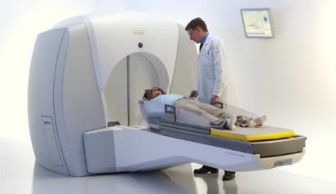
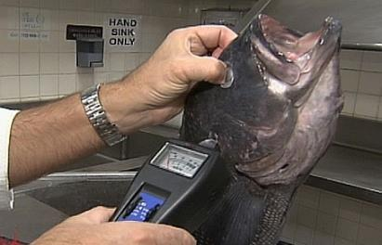
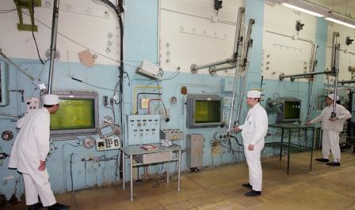
Применение:
В медицине, производстве (γ -дефектоскопия).

Slide 20
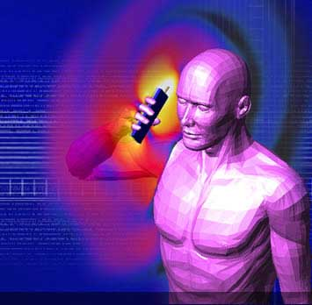
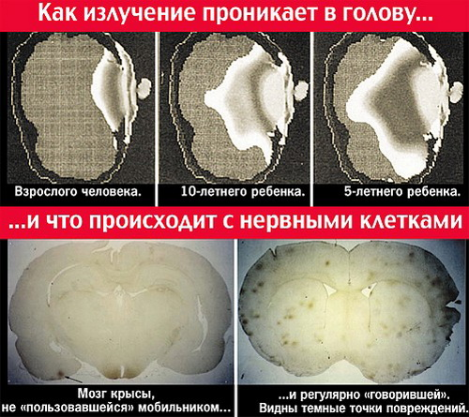
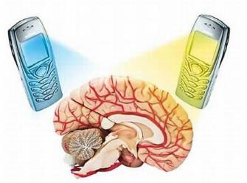
Воздействие ЭМВ на организм человека

Slide 21
Спасибо за внимание!

